Slide 1
СПЕЦИФИКА НЕПРЕРЫВНОГО СТОМАТОЛОГИЧЕСКОГО ОБРАЗОВАНИЯ
ФГБОУ ВО «ВОЛГОГРАДСКИЙ ГОСУДАРСТВЕННЫЙ
МЕДИЦИНСКИЙ УНИВЕРСИТЕТ» МИНИСТЕРСТВА ЗДРАВООХРАНЕНИЯ РОССИЙСКОЙ ФЕДЕРАЦИИ
Институт общественного здоровья имени Н.П. Григоренко
Центр дополнительного образования
д-р мед. наук, профессор
ИВАНОВА ОЛЬГА ПАВЛОВНА
volgmed.ru
nomusvolgmed.ru
2024 г.
Волгоград, Россия

Slide 2
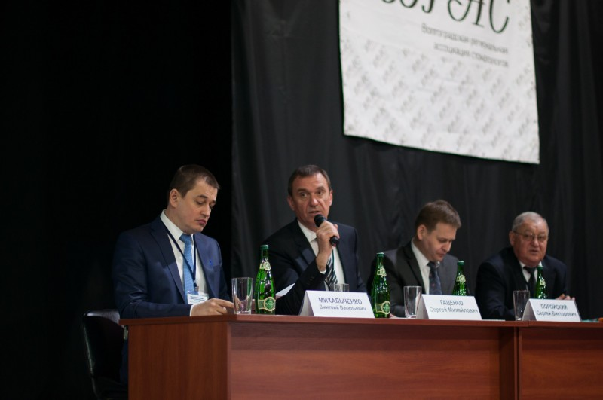
ВАЖНОСТЬ НЕПРЕРЫВНОГО МЕДИЦИНСКОГО ОБРАЗОВАНИЯ - НМО ДЛЯ СТОМАТОЛОГОВ
НМО — это не только требование для сохранения лицензии и сертификации, но и ценная возможность для стоматологов повысить свои знания, компетентность и эффективность в различных аспектах стоматологии. Некоторые из преимуществ НМО для стоматологов:
1. Улучшение результатов и удовлетворенности пациентов. НМО может помочь стоматологам улучшить свои клинические навыки, изучить новые процедуры, внедрить научно обоснованную практику, а также предотвратить или контролировать осложнения. Поступая таким образом, они могут обеспечить более высокое качество медицинской помощи.
https://fastercapital.com/ru/content/

Slide 3
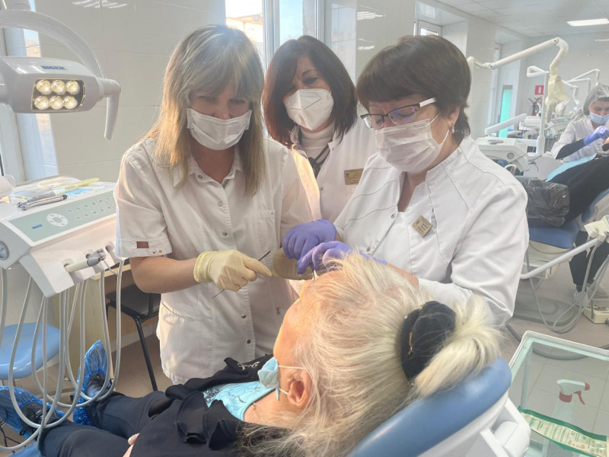
ВАЖНОСТЬ НЕПРЕРЫВНОГО МЕДИЦИНСКОГО ОБРАЗОВАНИЯ - НМО ДЛЯ СТОМАТОЛОГОВ
2. Расширение профессиональных возможностей и доходов. НМО может помочь стоматологам расширить сферу своей практики, диверсифицировать свои услуги и повысить их конкурентоспособность. Изучая новые навыки и специальности, они могут привлечь больше пациентов, получить больший доход и открыть для себя больше возможностей карьерного роста.
https://fastercapital.com/ru/content/

Slide 4
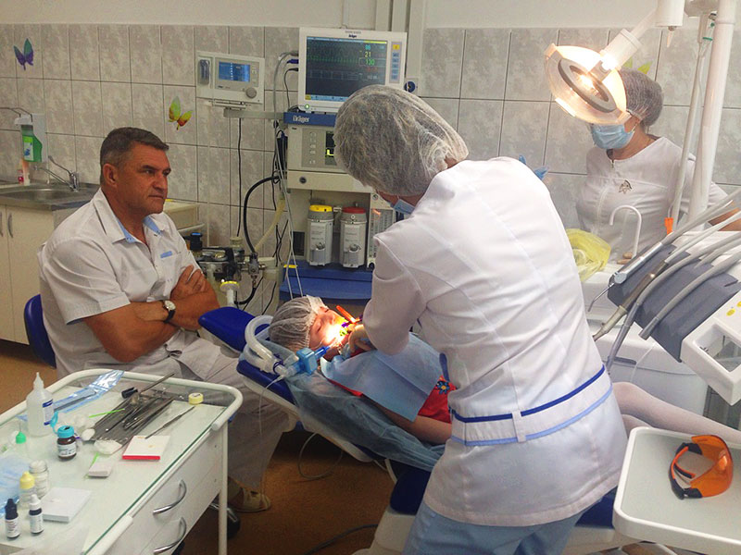
ВАЖНОСТЬ НЕПРЕРЫВНОГО МЕДИЦИНСКОГО ОБРАЗОВАНИЯ - НМО ДЛЯ СТОМАТОЛОГОВ
3. Идя в ногу с последними тенденциями и инновациями. НМО может помочь стоматологам быть в курсе последних разработок и прорывов в стоматологии, таких как цифровая стоматология, имплантология, эстетическая стоматология и биотехнологии. Зная текущие и будущие тенденции, они могут внедрять новые технологии, инструменты и материалы, которые могут повысить их эффективность, производительность и прибыльность.
https://fastercapital.com/ru/content/

Slide 5
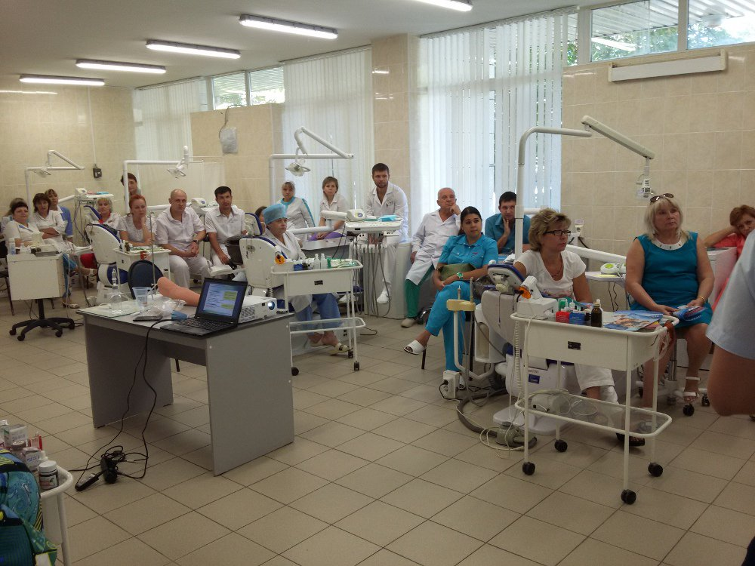
ВАЖНОСТЬ НЕПРЕРЫВНОГО МЕДИЦИНСКОГО ОБРАЗОВАНИЯ - НМО ДЛЯ СТОМАТОЛОГОВ
4. Выполнение юридических и этических обязательств. НМО может помочь стоматологам соблюдать законы и правила, регулирующие их профессию, такие как инфекционный контроль, радиационная безопасность, ведение учета и информированное согласие. Следуя стандартам и рекомендациям, они могут избежать юридических проблем, защитить свою репутацию и соблюдать свои этические принципы.
.
https://fastercapital.com/ru/content/

Slide 6
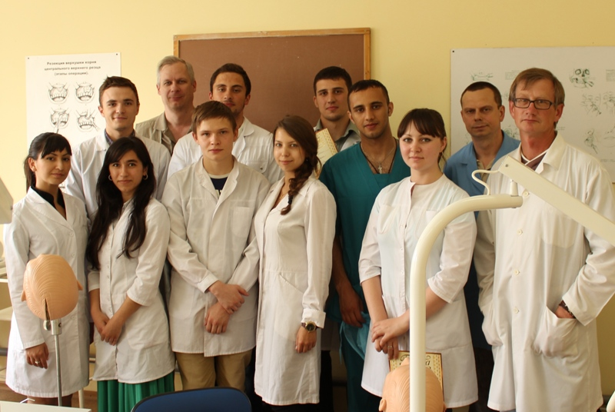
ВАЖНОСТЬ НЕПРЕРЫВНОГО МЕДИЦИНСКОГО ОБРАЗОВАНИЯ - НМО ДЛЯ СТОМАТОЛОГОВ
5. Ускорение личного и профессионального роста. НМО может помочь стоматологам развить свои личные и профессиональные навыки, такие как общение, лидерство, работа в команде и критическое мышление. Поступая так, они могут улучшить свои отношения со своими пациентами, коллегами и персоналом, а также свое собственное благополучие и удовлетворенность.
https://fastercapital.com/ru/content/

Slide 7
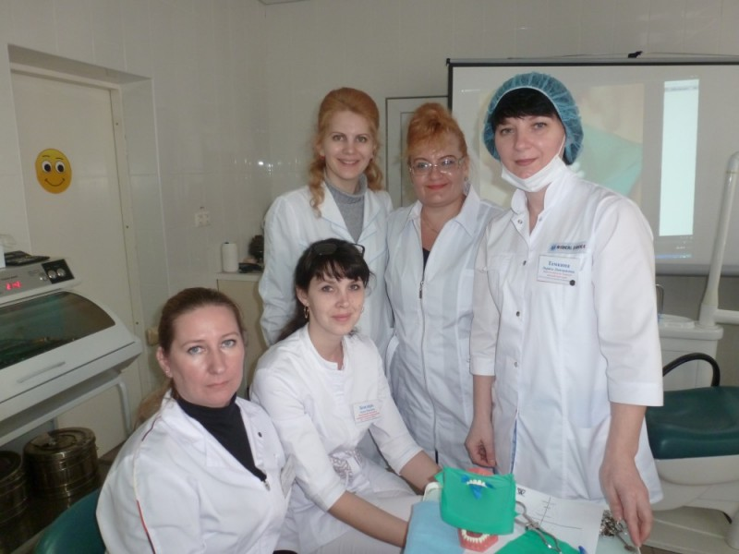
ПРОБЛЕМЫ И ВОЗМОЖНОСТИ - НМО ДЛЯ СТОМАТОЛОГОВ
6. Потребность в более актуальном, привлекательном и доступном контенте НМО. Стартапы в стоматологии внедряют новые технологии, методы и концепции, которые требуют от стоматологов обновления своих навыков и знаний. Однако традиционные форматы НМО, такие как лекции, семинары и мастер-классы, могут оказаться недостаточными и неэффективными для удовлетворения этих потребностей.
https://fastercapital.com/ru/content/

Slide 8
ПРОБЛЕМЫ И ВОЗМОЖНОСТИ - НМО ДЛЯ СТОМАТОЛОГОВ
7. Стоматологи могут искать более интерактивные, персонализированные и гибкие варианты НМО, такие как онлайн-курсы, вебинары, подкасты, видео и платформы социальных сетей, которые могут удовлетворить их предпочтения в обучении, графики и цели. Например, стоматолог, который хочет узнать больше о цифровой стоматологии, может предпочесть посмотреть видеоурок или присоединиться к живому вебинару, а не посещать лекции или читать учебник. Более того, стоматологи также могут захотеть получить доступ к контенту НМО из различных источников, таких как эксперты, коллеги, наставники и влиятельные лица, которые могут предоставить различные точки зрения и понимание интересующих тем.
https://fastercapital.com/ru/content/

Slide 9
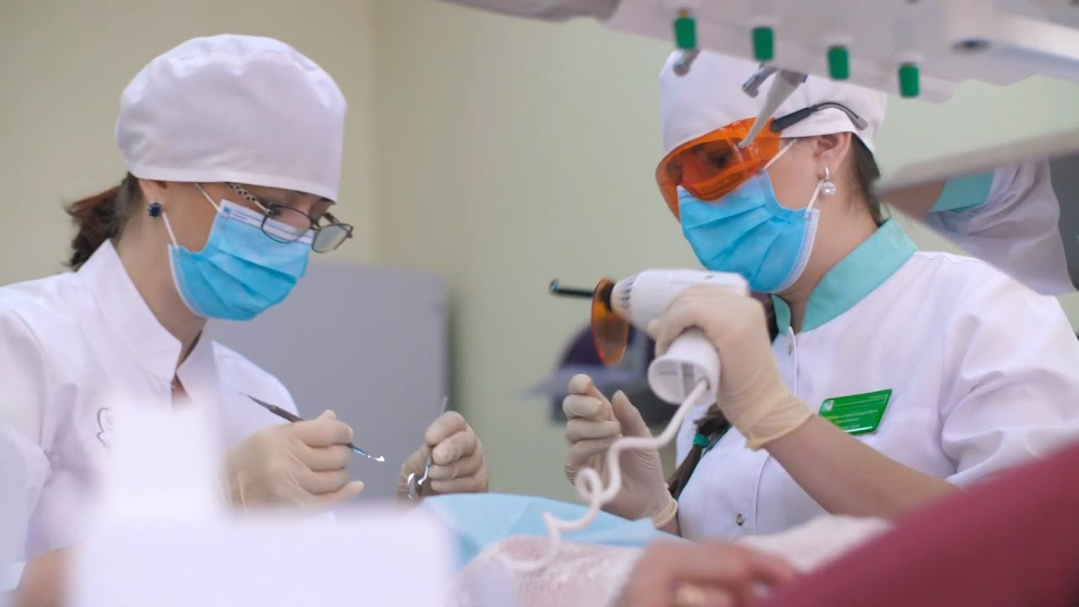
ПРОБЛЕМЫ И ВОЗМОЖНОСТИ - НМО ДЛЯ СТОМАТОЛОГОВ
Необходимость большей гарантии качества, аккредитации и признания контента НМО. Стартапы в области стоматологии создают множество контента НМО, но не весь из него может быть надежным, действительным или актуальным. Стоматологи могут столкнуться с трудностями при поиске, оценке и выборе лучшего контента НМО для своих нужд. Более того, стоматологи также могут столкнуться с проблемами при проверке достоверности, качества и результатов контента НМО, который они потребляют.
https://fastercapital.com/ru/content/

Slide 10
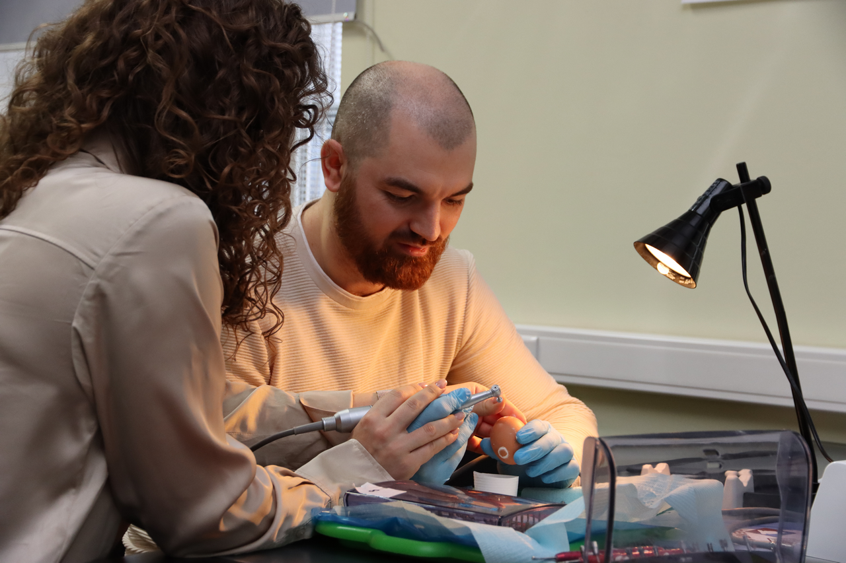
ПРОБЛЕМЫ И ВОЗМОЖНОСТИ - НМО ДЛЯ СТОМАТОЛОГОВ
Например, стоматолог, проходящий онлайн-курс по имплантологии, может не быть уверен, аккредитован, признан или одобрен ли этот курс какой-либо профессиональной организацией, а также окажет ли курс какое-либо влияние на его клиническую эффективность или результаты лечения пациентов. Таким образом, существует потребность в большем обеспечении качества, аккредитации и признании контента НМО как со стороны поставщиков, так и со стороны потребителей. Это может включать в себя установление четких стандартов, критериев и индикаторов содержания НМО, а также создание механизмов обратной связи, оценки и сертификации содержания НМО и его результатов.
https://fastercapital.com/ru/content/

Slide 11
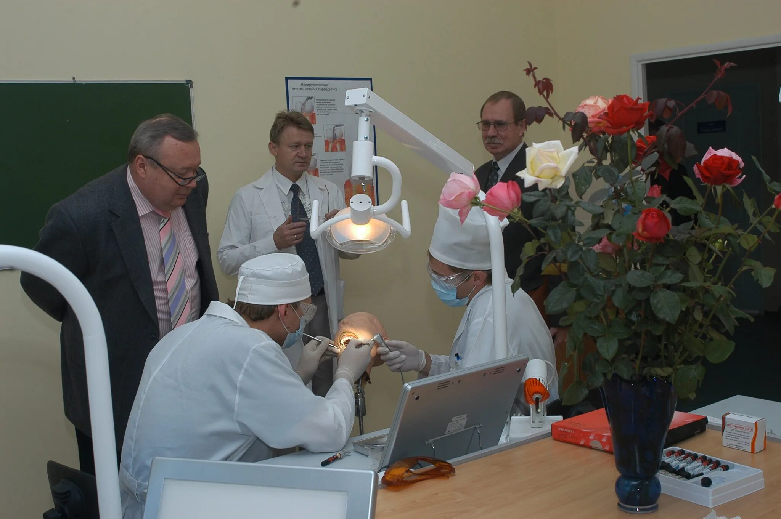
ПРОБЛЕМЫ И ВОЗМОЖНОСТИ - НМО ДЛЯ СТОМАТОЛОГОВ
Потребность в большем сотрудничестве, инновациях и предпринимательстве в области НМО-контента. Стартапы в стоматологии являются не только потребителями, но и производителями НМО - контента. Они создают новый контент НМО, который демонстрирует их продукты, услуги и инновации, а также их видение, миссию и ценности. Однако стартапы в области стоматологии также могут получить выгоду от сотрудничества с другими заинтересованными сторонами такими как академические учреждения, профессиональные ассоциации и отраслевые партнеры, в разработке, предоставлении и распространении контента НМО.
https://fastercapital.com/ru/content/

Slide 12
ПРОБЛЕМЫ И ВОЗМОЖНОСТИ - НМО ДЛЯ СТОМАТОЛОГОВ
Это может способствовать большему количеству инноваций, творчества и предпринимательства в содержании НМО, а также большему согласованию, интеграции и синергии между различными участниками и секторами стоматологии. Например, стартап, разрабатывающий новое стоматологическое устройство, может сотрудничать со стоматологической школой или стоматологической ассоциацией для создания курса НМО, который научит стоматологов тому, как использовать устройство, а также расскажет о доказательствах, преимуществах и проблемах, связанных с устройством. Это может не только увеличить внедрение и распространение устройства, но также качество и влияние курса НМО.
https://fastercapital.com/ru/content/

Slide 13
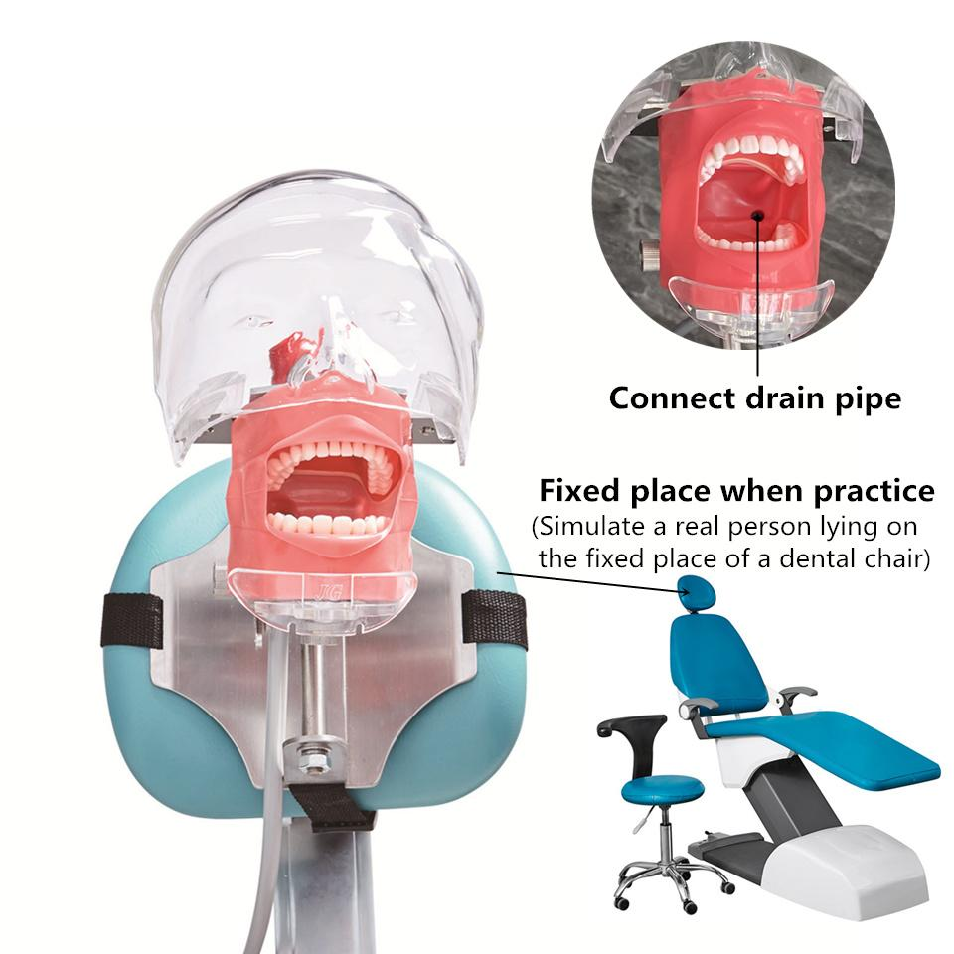
ИНДУСТРИЯ НЕПРЕРЫВНОГО СТОМАТОЛОГИЧЕСКОГО ОБРАЗОВАНИЯ
.
– Онлайн-платформы и курсы. Многие стартапы создают онлайн-платформы и курсы, которые позволяют стоматологам получать доступ к высококачественному и актуальному контенту в любое время, в любом месте и в удобном для них темпе. Стоматологи также могут взаимодействовать с другими участниками, задавать вопросы и делиться случаями на платформе
– Виртуальная реальность и моделирование. Некоторые стартапы используют виртуальную реальность и моделирование для создания захватывающего и реалистичного опыта обучения для стоматологов, искусственный интеллект для создания сценариев, в которых стоматологи могут практиковать свои навыки общения и межличностного общения с симулированными пациентами и коллегами , использовать в работе симуляторы для стоматологических процедур, таких как лечение корневых каналов, пародонтальная хирургия и установка имплантатов. В симуляторах используется тактильная обратная связь., 3D-графика и реалистичные инструменты, имитирующие реальную клиническую среду. Стоматологи могут практиковать свои навыки, получать обратную связь и повышать свою уверенность и компетентность
https://fastercapital.com/ru/content/

Slide 14
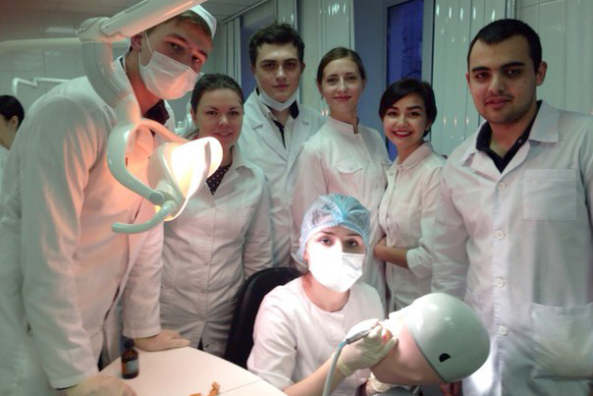
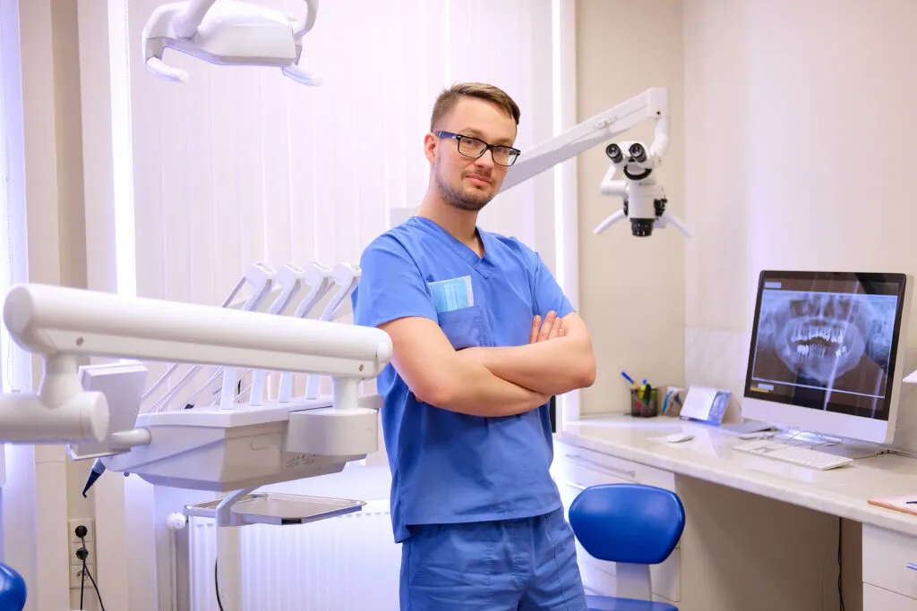
ИНДУСТРИЯ НЕПРЕРЫВНОГО СТОМАТОЛОГИЧЕСКОГО ОБРАЗОВАНИЯ
.
– Игрификация и социальное обучение. Некоторые стартапы используют геймификацию и социальное обучение, чтобы сделать непрерывное обучение стоматологов более увлекательным и интересным. Разработаны интерактивные и персонализированные игры, которые помогают стоматологам изучать и анализировать стоматологические концепции и клинические случаи. В играх используются викторины, головоломки и задачи для проверки и закрепления знаний и навыков. Стоматологи также могут соревноваться с другими игроками, зарабатывать значки и отслеживать свой прогресс.
https://fastercapital.com/ru/content/

Slide 15
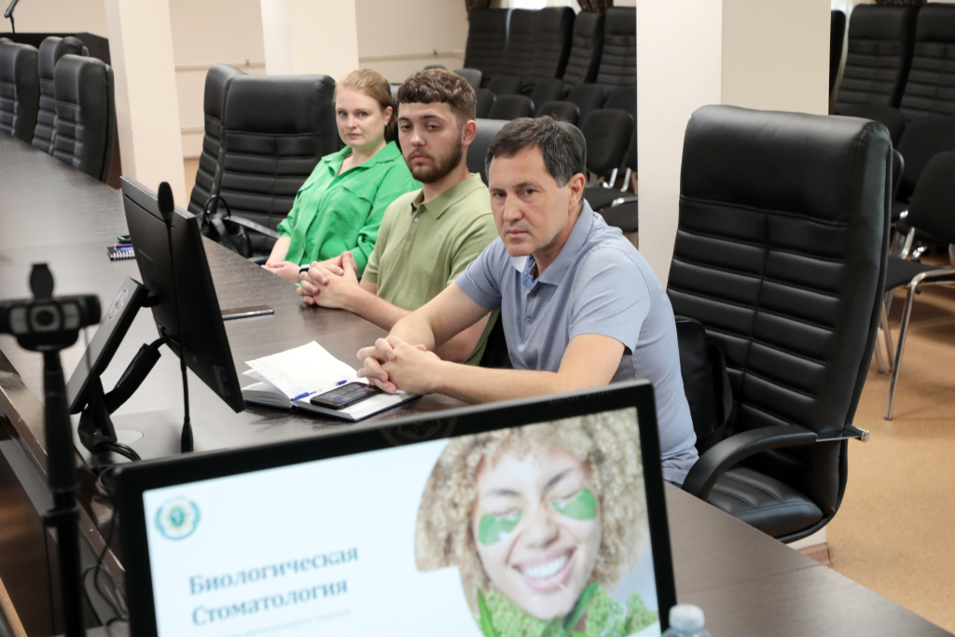
ИНДУСТРИЯ НЕПРЕРЫВНОГО СТОМАТОЛОГИЧЕСКОГО ОБРАЗОВАНИЯ
.
Учебный центр «Фабрика процессов» - ВолГМУ это площадка на которой обучающиеся отрабатывают практические умения, навыки и компентенции.
В формате тренингов воспроизводятся реальные процессы:
- организации работы амбулаторного центра;
-внедрения клинических рекомендаций в практическое здравоохранение;
-экспертизы качества медицинской помощи;
-рассмотрения претензий с разбором клинических случаев.
Применяются имитационные игры, позволяющие проводить тренировки навыков обучающихся.
Учебный симуляционный процесс максимально приближен к реальной практике.
Обучаться могут все сотрудники медицинской организации — от главного врача и заведующего структурным подразделением до практикующего врача.
https://fastercapital.com/ru/content/

Slide 16
Опыт работы ЦНИИСиЧЛХ по организации образовательных процессов позволяет утверждать, что склонность к различным видам педагогической активности проявляется в ходе освоения новых знаний, умений, навыков по своей профессии через комплементарность коучинга и самопроектирования.
Коучинг - это форма развития профессионально важных качеств и выверенных компетенций, при которой опытный человек, называемый коучем, поддерживает обучаемого в достижении определенной личной или профессиональной цели путем проведения обучения и руководства. В ходе коучинга в ДПО специалист, обладающий большим опытом, предлагает советы и наставления другому; в отличие от наставничества коучинг характеризуется сосредоточенностью на конкретных задачах или целях и использует в большем диапазоне технологические средства. В образовательных организациях коучинг включает и сотрудничество с сокурсниками или слушателями в структурах ДПО, способствует более четкой самооценке себя как профессионала в ходе выстраивания траектории карьерного роста. В формирующейся системе непрерывного профессионального развития он содействует и самопроектированию специалиста с опорой на его профессионально важные качества В целом самопроектирование обозначает готовность личности к реализации профессиональной карьеры и дальнейшему непрерывному специальному образованию. Оно выступает при этом как основа выстраивания идентичности профессионала, базирующийся на осмыслении и интерпретации его личного и социокультурного опыта, самостоятельном активном доступе к учебным ресурсам и технологиям образования. ЮПравильная ссылка на статью: Калинина .В., Брайловская Т.В. Непрерывность профессионального образования: комплементарность коучинга и самопроектирования специалистов-стоматологов. // Педагогика и просвещение. 2024. № 1. С. 42-56. DOI: 10.7256/2454-0676.2024.1.69777 EDN: FMPBKR URL: https://nbpublish.com/library_read_article.php?id=69777

Slide 17
Формы и этапы аккредитации
Аккредитация — это проверка знаний и компетенций сотрудника на соответствие занимаемой должности. Для каждого медицинского работника существует отдельная форма процедуры.

Slide 18
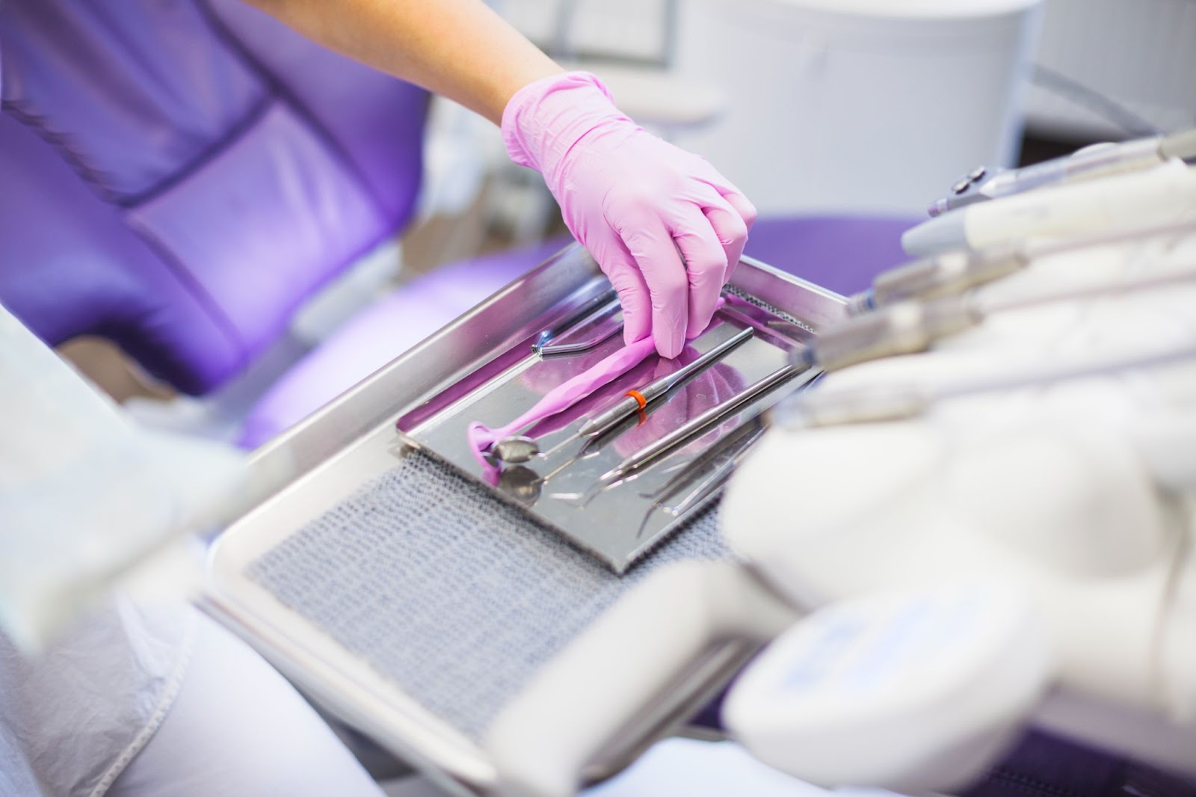
Формы и этапы аккредитации
1. Первичная аттестация
Первичную аттестацию проходят стоматологи, недавно окончившие вуз или колледж. Чтобы продемонстрировать профессиональные навыки и компетенции, нужно сдать экзамены. Они проходят в 2 этапа.
Тестирование. На этом этапе аттестуемый проходит компьютерное тестирование. Оно длится 1 час и состоит из 60 заданий, по 80 вопросов в каждом. Чтобы пройти тест, нужно правильно решить 42 и более задач.
Оценка практических навыков медработника. На этом этапе требуется решить пять ситуационных задач. Чтобы экзаменационная комиссия поставила положительную оценку, нужно дать правильный ответ минимум на 3 задания. Для решения специалистам с высшим медицинским образованием дается 50 мин, со средним — 1,5 часа. Все задания представляют собой реальные кейсы пациентов. Кроме того, часто задействуются муляжи и манекены.

Slide 19
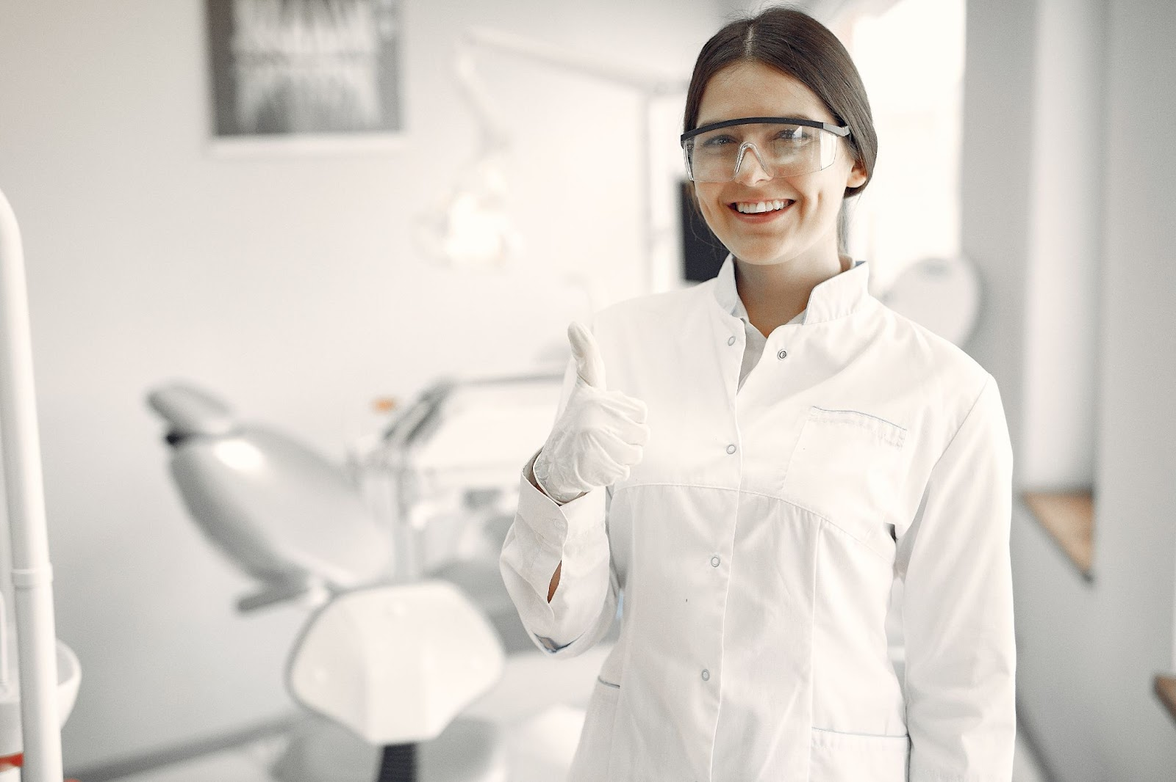
2. Первичная специализированная аккредитация
Эту форму аттестации проходят специалисты после профессиональной переподготовки и граждане РФ, у которых есть высшее стоматологическое образование, полученное за рубежом. Для медиков со средним специальным образованием, например ассистентов стоматологов, процедура состоит из 3-х этапов:
цифровое тестирование;
оценка практических навыков;
решение ситуационных задач.
Для лиц с высшим или средним стоматологическим образованием проводится только 2 этапа: тест и еще одно испытание на выбор. Цифровое тестирование и оценка профессиональных навыков проходят точно так же, как при первичной аккредитации. В ходе экзамена по решению ситуационных задач предлагается 3 задания, по 5 вопросов в каждом. На решение отводится 1 час. Если аттестуемый даст хотя бы 10 правильных ответов, экзамен считается пройденным.

Slide 20
3. Периодическая аккредитация
Первичной и специализированной аттестации подлежат только выпускники медучреждений, а также те, кто прошел переподготовку. Периодическая аккредитация обязательна для всех стоматологов. Каждый год нужно проходить курсы повышения квалификации длительностью 144 часа и посещать одну или несколько коротких образовательных программ, касающихся выбранной специализации. За 5 лет необходимо собрать 250 баллов НМО.
Важная часть периодической аккредитации — ведение портфолио. В нем должны быть:
информация об освоении программ повышения квалификации. На портале НМО предусмотрена функция автоматической выгрузки пройденных курсов. Перед этим нужно подтвердить участие в образовательных мероприятиях;
отчет о профессиональной деятельности, включая награды. Пишется медработником в свободной форме;
личные профессиональные качества. Составляются главврачом стоматологии или медицинского учреждения по месту работы.

Slide 21
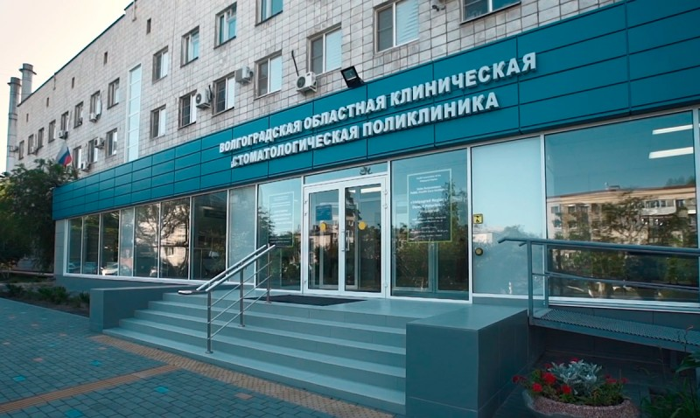
Специфика непрерывного стоматологического образования заключается в том, что оно должно основываться на научных данных и фактах, соответствующих требованиям современной стоматологии.
Оно должно включать медицинские достижения вне стоматологической практики, с акцентом на клиническое применение и пропаганду улучшения здоровья, профилактику и предотвращение общих факторов риска, раннее выявление заболеваний и направление к другим специалистам при наличии показаний.
Система стоматологического образования также должна помочь с регулярным мониторингом или наблюдением за наиболее распространёнными в обществе заболеваниями.
Обучение на протяжении всей жизни необходимо для постоянной компетентности и профессионализма стоматолога.

Slide 22
СПЕЦИФИКА НЕПРЕРЫВНОГО СТОМАТОЛОГИЧЕСКОГО ОБРАЗОВАНИЯ
ФГБОУ ВО «ВОЛГОГРАДСКИЙ ГОСУДАРСТВЕННЫЙ
МЕДИЦИНСКИЙ УНИВЕРСИТЕТ» МИНИСТЕРСТВА ЗДРАВООХРАНЕНИЯ РОССИЙСКОЙ ФЕДЕРАЦИИ
Институт общественного здоровья имени Н.П. Григоренко
Центр дополнительного образования
д-р мед. наук, профессор
ИВАНОВА ОЛЬГА ПАВЛОВНА
volgmed.ru
nomusvolgmed.ru
2024 г.
Волгоград, Россия

